Slide 1

计算机组成原理B
Computer Organization
西 南 交 通 大 学
计算机与人工智能学院
主讲：王瑶
2024年2月修订

Slide 2


第1章 概 论
（对“整体”的粗步认识）

Slide 3
第1章 概论
第1章 概 论
§1.1 计算机系统的组成与工作特点
§1.2 计算机系统的层次结构
§1.3 计算机硬件系统的组织
§1.4 计算机的发展
§1.5 计算机的主要性能指标
3

Slide 4



§1.1 计算机系统的组成与工作特点
1.1.1 计算机系统的组成
1．计算机系统
计算机系统
硬件 计算机的实体
如主板、内存、外设等
软件 由具有各类特殊功能的信息组成
（程序）
硬件和软件是系统的有机整体。
因此，要理解硬件系统的组织结构和设计要素是如何影响软件运行性能的。

Slide 5
1.1.1 计算机系统的组成
2．硬件系统的基本组成
早期的冯·诺依曼计算机
存放数据
和程序
算术运算
逻辑运算
存储器
将结果转换成
人们熟悉的形式
将信息转换成机
器能识别的形式
输入设备
运算器
输出设备
控制器
指挥程序
运行

Slide 6
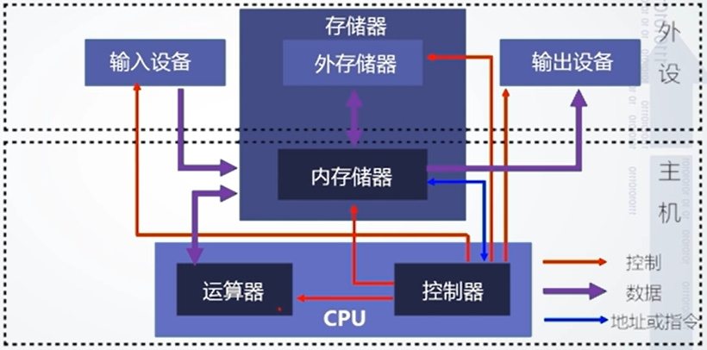
1.1.1 计算机系统的组成
2．硬件系统的基本组成
现代计算机的组织结构
存储器
输入设备
辅助存储器
输出设备
外设
主存储器
主机
CPU
运算器
控制器
运算器
控制器
存储器
输入设备
输出设备
CPU
主存
辅存
主机
外设
硬件

Slide 7
1.1.1 计算机系统的组成
2．硬件系统的基本组成
现代计算机的组织结构
主机
CPU
I/O
设备
主
存
ALU
CU
现代计算机硬件框图

Slide 8
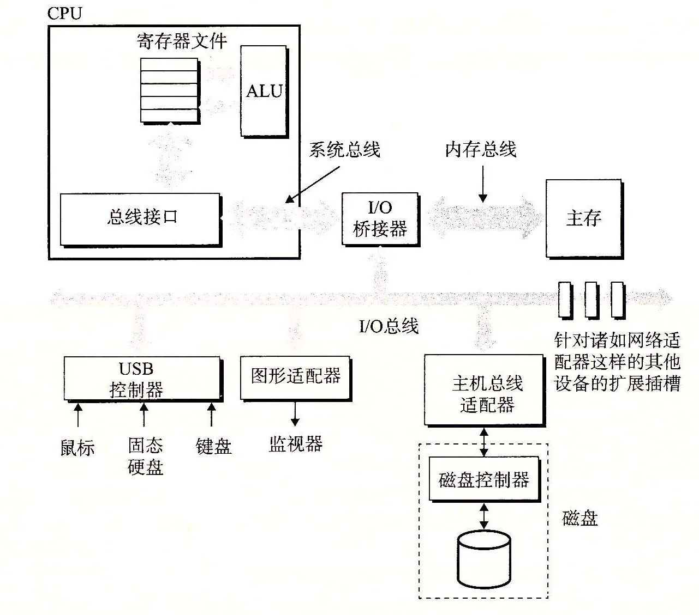
1.1.1 计算机系统的组成
2．硬件的基本组成
现代微机系统结构（例子）：

Slide 9
1.1.1 计算机系统的组成
3．软件的组成
系统软件 为提高系统效率或扩展硬件功能
而编制的程序。包括：
服务性程序（诊断程序）
语言程序（汇编程序，编译程序）
操作系统 等
软件
应用软件 为解决某一特定问题而编制的程序。
如：工程设计程序、
数据处理程序、
企业管理程序、
科学计算程序等。

Slide 10
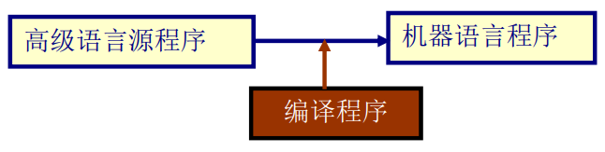
1.1.1 计算机系统的组成
3．软件的组成
机器语言：能被计算机硬件直接识别和执行的二进制表示
汇编语言：采用助记符，不能被硬件直接识别和执行
算法语言（高级语言）：接近于人类自然语言

Slide 11
1.1.1 计算机系统的组成
4．硬件与软件的关系
相互依存：硬件是计算机系统的物质基础，软件是计算机系统的灵魂，二者相辅相成。
逻辑等价：许多功能既可直接由硬件实现，也可在硬件支持下靠 软件实现，对用户来说在功能上是等价的，称之为软、硬件在功能上的逻辑等价。
协同发展：计算机硬件和软件朝着互相渗透，互相融合的方向发展。软件随硬件技术发展而发展，软件的发展又促进硬件的更新 。
硬件软件之间的界面(如功能分配关系)常随技术发展而变化。

Slide 12
1.1.1 计算机系统的组成
5．固件、硬件与软件的分界面
固件（Firmware）：存储在能永久保存信息的器件（如ROM）中的程序，是具有软件功能的硬件。其性能介于软硬件之间，其执行速度快于软件，灵活性优于硬件。
从设计者角度看，指令系统是硬件与软件之间的界面。硬件的基本任务是识别与执行指令代码，而程序最终都要转换成指令序列才能执行。

Slide 13
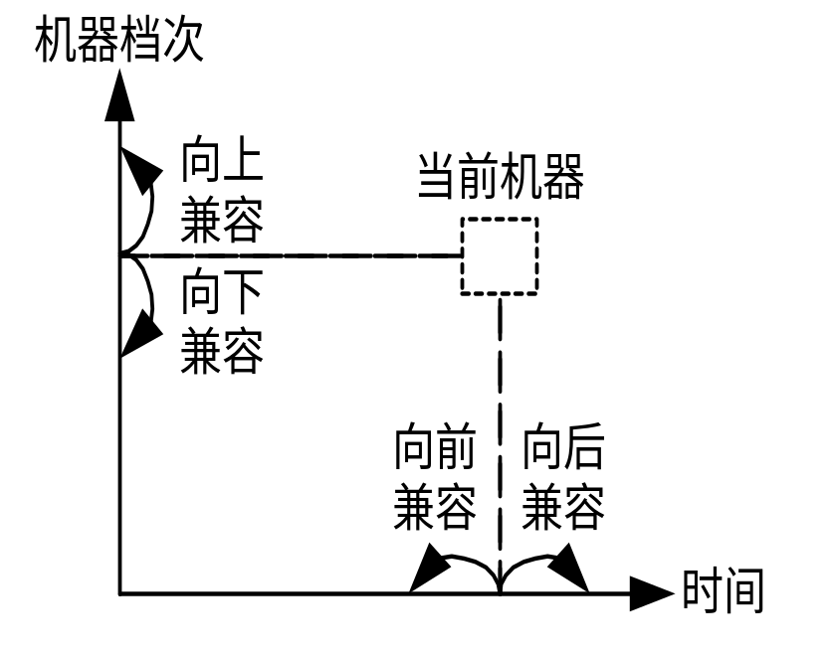
1.1.1 计算机系统的组成
6．系列机和软件兼容
系列机：一个厂家生产的，具有相同的系统结构，但具有不同组成和实现的一系列不同型号的机器。
系列机概念的提出主要是为了解决软件兼容的问题。
从程序设计者角度来看，系列机具有相同的机器属性，按照这个属性编制的机器语言程序能通用于各档次机器。

Slide 14
1.1.1 计算机系统的组成
6．系列机和软件兼容
向上(下)兼容指的是按某档次机器编制的程序，不加修改就能运行在比它更高(低)档的机器上；
向后(前)兼容是指按某个时期投入市场的某种型号机器编制的程序，不加修改就能运行在它之后(前)投入市场的机器上。
对系列机软件必须保证向后兼容,力争做到向上兼容。但对向下和向前兼容可以不作要求。

Slide 15
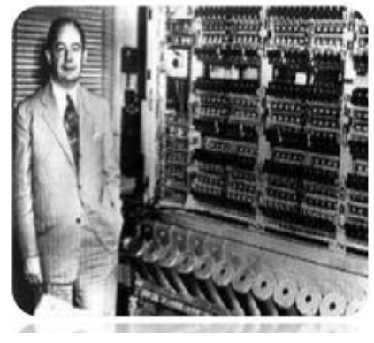
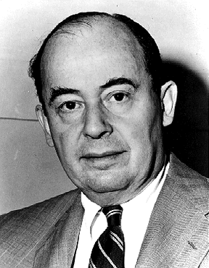
1.1.2 计算机的工作特点
计算机采取事先编制程序、存储程序、自动连续运行程序的工作方式，称为存储程序控制方式。
1．冯·诺依曼体制计算机
按存储程序控制方式工作的计算机统称为冯·诺依曼体制计算机。
1946年6月由冯·诺依曼等人首次提出。
John von Neumann
冯•诺依曼 先生

Slide 16
冯·诺依曼体制的要点:
(1) 采用二进制代码表示数据和指令
(2) 采用存储程序工作方式 ── 核心概念
①事先编制程序(根据问题找算法编程序)
②将程序存储于计算机的存储器中
③计算机在运行时自动地、连续地从存储器中依次取出指令加以执行。
以控制流(指令)驱动程序执行，信息流(数据流)被动地被调用处理。
用程序计数器(PC)存放当前指令所在存储单元的地址。
(3) 硬件由五大基本部件组成
运算器、控制器、存储器、输入设备和输出设备。

Slide 17
2．冯·诺依曼结构和哈佛结构的存储器设计思想
根据程序和数据的存放形式，存储器设计思想可分为冯·诺依曼结构和哈佛结构。
冯·诺依曼结构(普林斯顿结构)—指令和数据混合存储在同一个存储器中，共享数据总线，指令和数据的宽度相同。
？思考：如何区别指令和数据?
哈佛结构—指令和数据的存储是分开的；程序总线和数据总线分离；指令和数据可以有不同的数据宽度。
程序
存储器
PM地址总线
CPU
DM地址总线
数据
存储器
PM地址总线
DM地址总线
二者结合的结构—许多现代微型计算机中的Cache采用哈佛结构，主存储器采用冯·诺依曼结构。

Slide 18
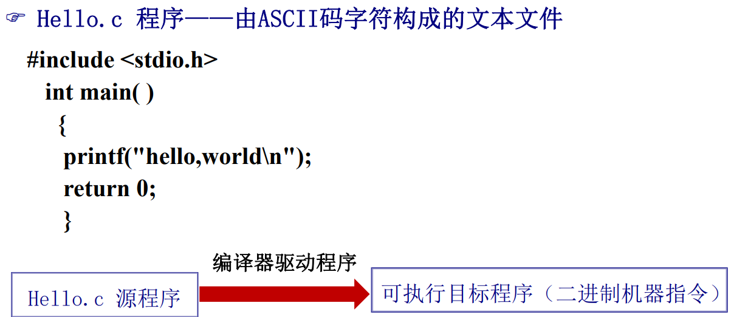
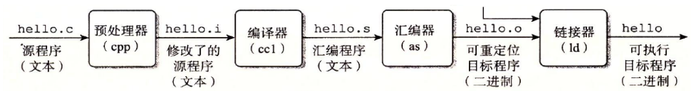
3．计算机的工作过程示意—以运行hello程序为例

Slide 19
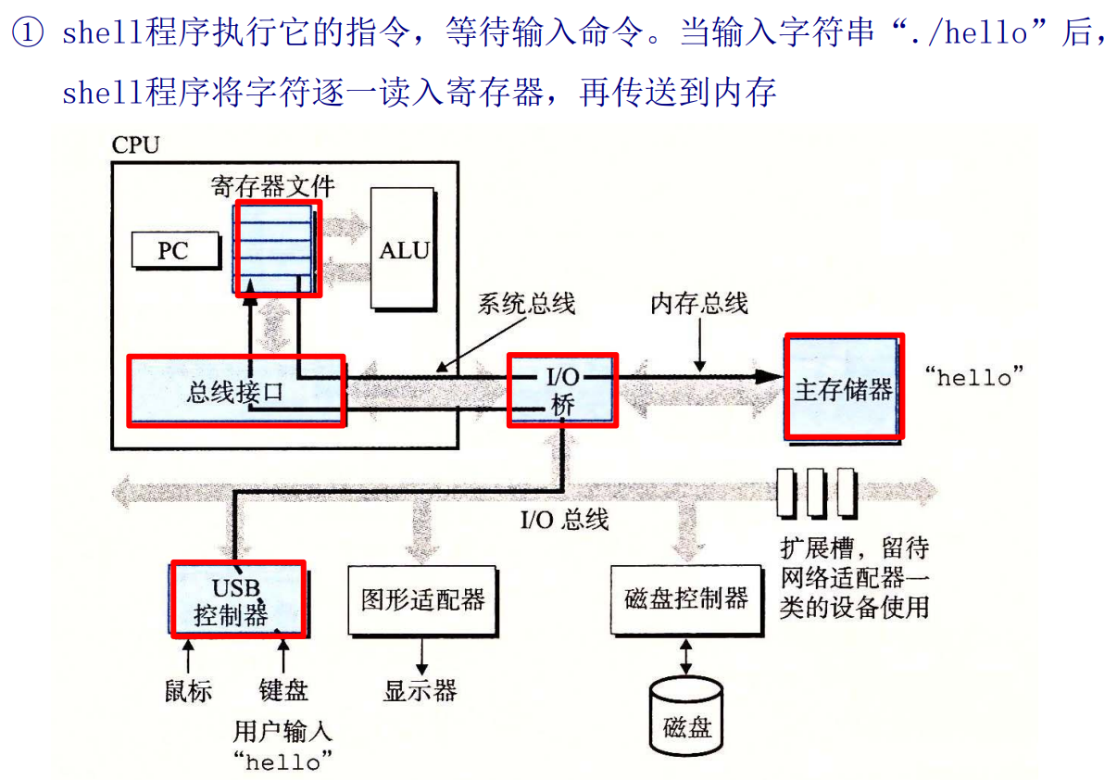
3．计算机的工作过程示意—以运行hello程序为例

Slide 20
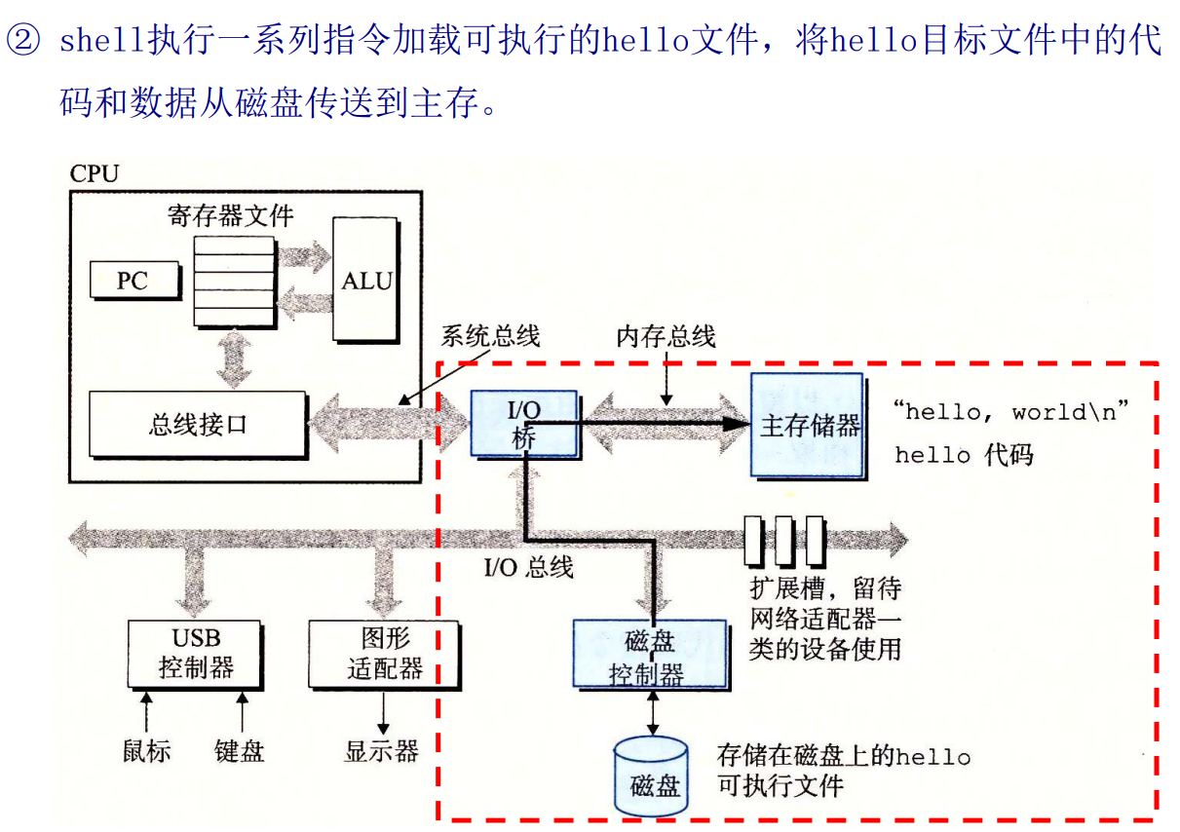
3．计算机的工作过程示意—以运行hello程序为例

Slide 21
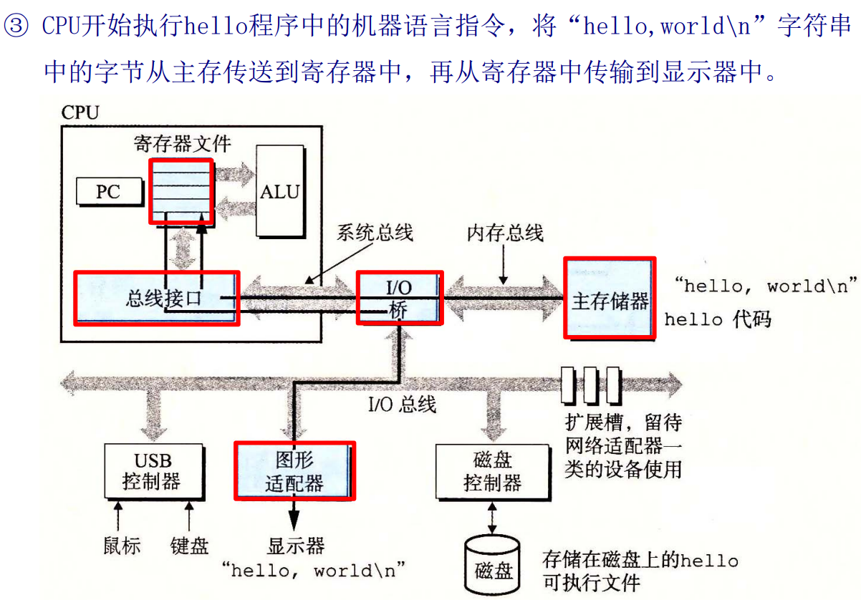
3．计算机的工作过程示意—以运行hello程序为例

Slide 22
3．计算机的工作过程示意
计算机工作的过程即一条一条执行指令的过程。
机器指令格式:
操作码
地址码
执行对象（具体数、存放位置）
机器执行什么操作
例如：
ADD
AX，BX

Slide 23
执行指令的基本过程：
取指令
分析及取数
执 行
程序运行的基本过程：
取指令
分析及取数
执 行

Slide 24
以单总线结构的模型机为例：
CPU
运算器
控制器
存储器
输入输
出部件

Slide 25
IR
ALU
PC
I/O接口
R0
……
R1
……
……
CPU
MM
I/O设备
以取指令过程为例，其具体操作包含以下内容：
(1) 控制器以PC中的二进制编码为内存地址，通过系统总线（的地址线）向主存(MM)发送地址信息，并且通过系统总线（的控制线）向MM发“读内存”命令；

Slide 26
IR
ALU
PC
I/O接口
R0
……
R1
……
……
CPU
MM
I/O设备
以取指令过程为例，其具体操作包含以下内容：
(2) MM接到地址信息和“读内存”命令后，把内存相应单元中的二进制编码（即指令）读到内存的数据缓冲寄存器（MDR）中；同时，PC内容递增，为取下一条指令作准备；

Slide 27
IR
ALU
PC
I/O接口
R0
……
R1
……
……
CPU
MM
I/O设备
以取指令过程为例，其具体操作包含以下内容：
(3) MM把MDR中的指令通过系统总线(的数据线)传到CPU的指令寄存器(IR)中，为下一步指令译码作准备。
注：上述每项内容可能不止对应一步操作。

Slide 28
4．数字计算机的特点
能在程序控制下自动连续地工作
运算速度快
运算精度高
信息存储能力强
通用性好

Slide 29
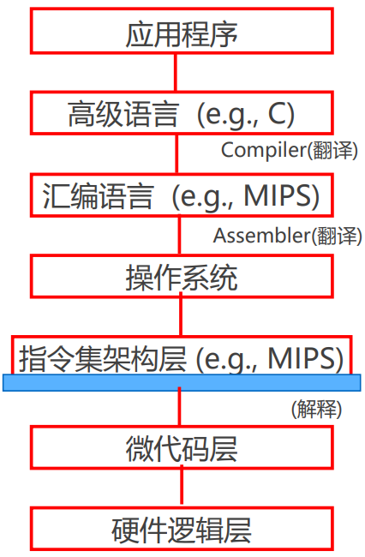
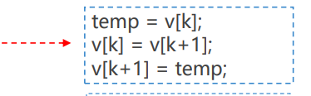
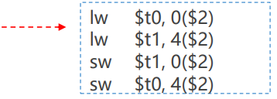
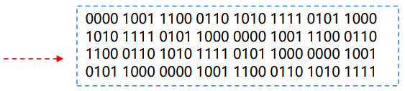
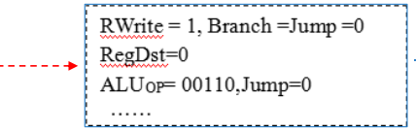
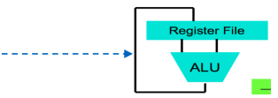


§1.2 计算机系统的层次结构
◆ 不同用户处在不同层次
◆ 不同层次具有不同属性
◆ 不同层次使用不同工具
◆ 不同层次代码效率不同

Slide 30
§1.2 计算机系统的层次结构
◆下层的概念性结构和功能特性对上一层设计者是透明的
◆指令格式及指令设计与硬件关联
软硬件的分界线

Slide 31
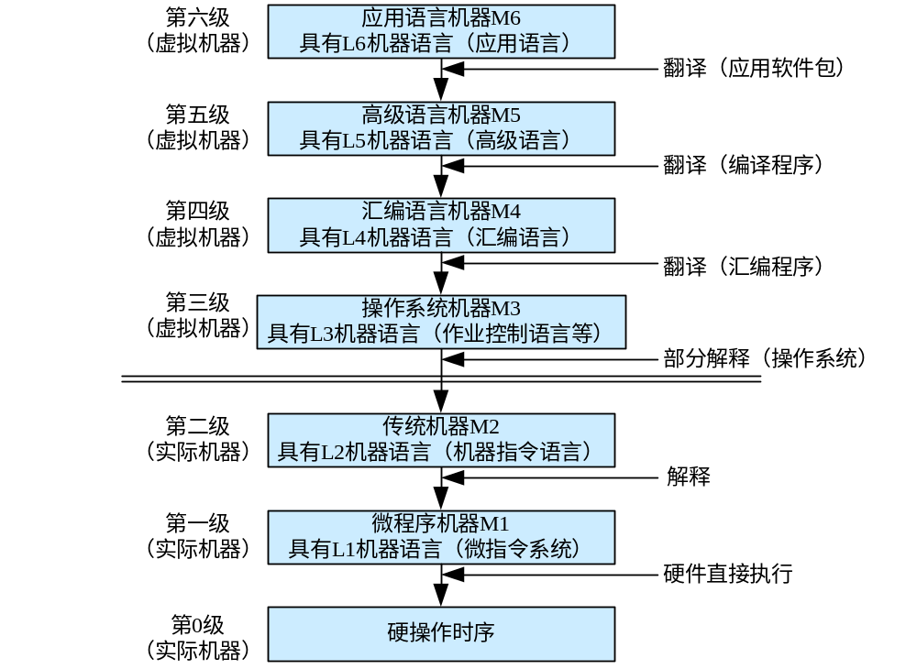
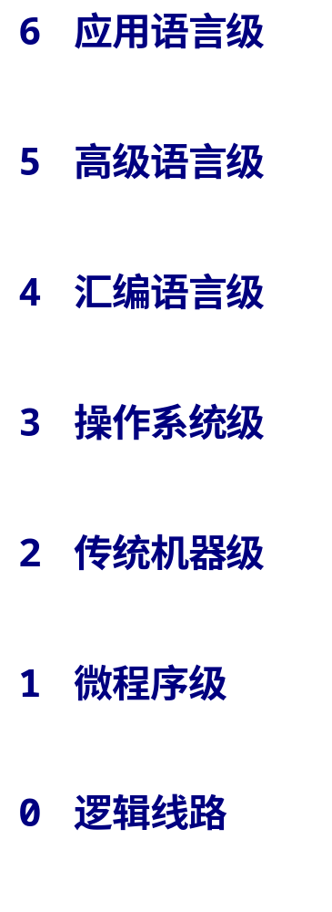
§1.2 计算机系统的层次结构
虚拟机器
(只对该层的观察者存在)
实际机器

Slide 32
§1.3 计算机硬件系统的组织
1.3.1 计算机总线
计算机的操作基本上可归结为信息传送。所以，硬件逻辑结构的关键在于如何实现数据信息的传送，即数据通路结构。
总线——能为系统中多个部件分时共享的一组信息传输线及相关逻辑。
总线的主要特征：分时、共享。
分时：某一时刻总线只允许有一个部件向总线发送数据，但允许同一时刻有多个部件接收来自总线的信息。

Slide 33
§1.3 计算机硬件系统的组织
1.3.1 计算机总线
现代计算机中广泛使用三态门连接总线。
所谓三态门，是具有三种逻辑输出状态的门电路，这三种状态是：逻辑“0”、逻辑“1”和浮空状态（高阻态）。
总线
三态门
EN
EN
G1
G2
寄存器A
寄存器B

Slide 34
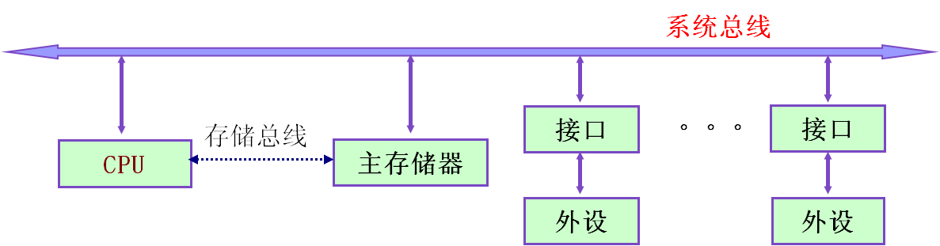
§1.3 计算机硬件系统的组织
1.3.2 以总线为基础的典型系统结构（早期）
系统总线可以细分为：
地址总线：用于传输地址信息；
数据总线：双向的多根信号线，用于传输数据信息；
控制总线：传输控制信息，包括CPU送出的控制命令
和主存（或外设）返回CPU的反馈信号。

Slide 35
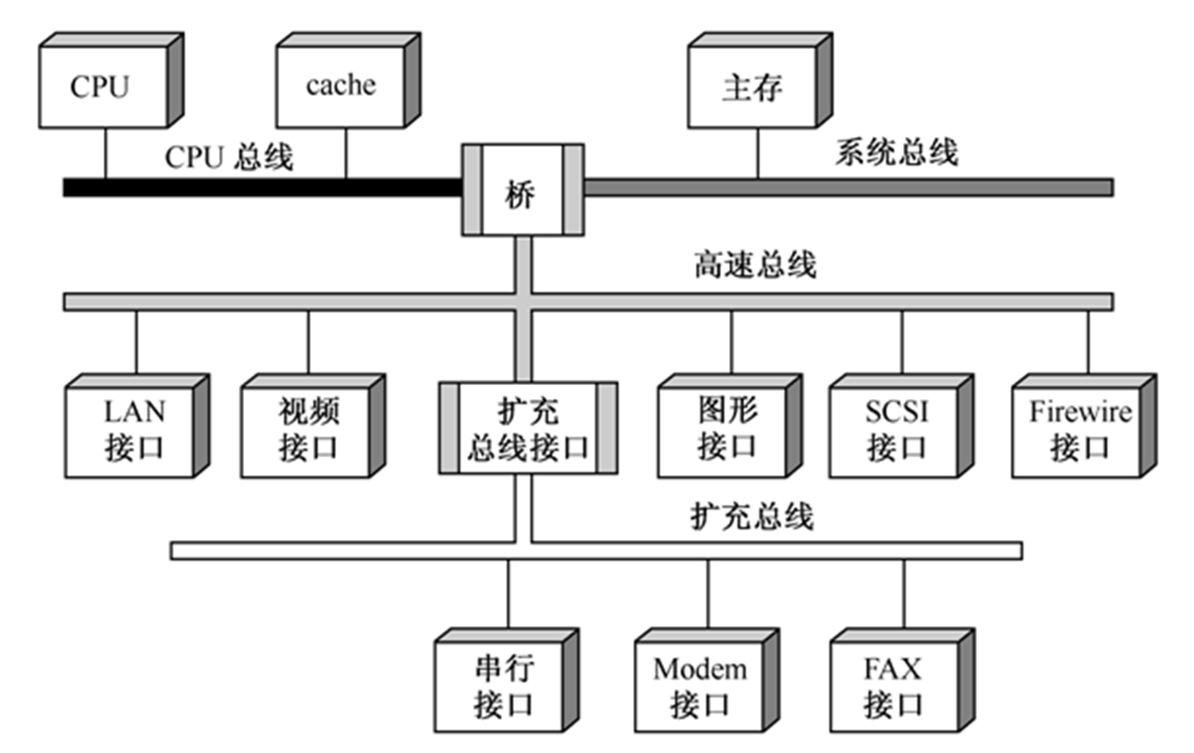
§1.3 计算机硬件系统的组织
1.3.3. 现代流行的多级总线结构
现代流行的微机采用与CPU直接连接的是前端总线，整个系统是多级结构的总线 。

Slide 36
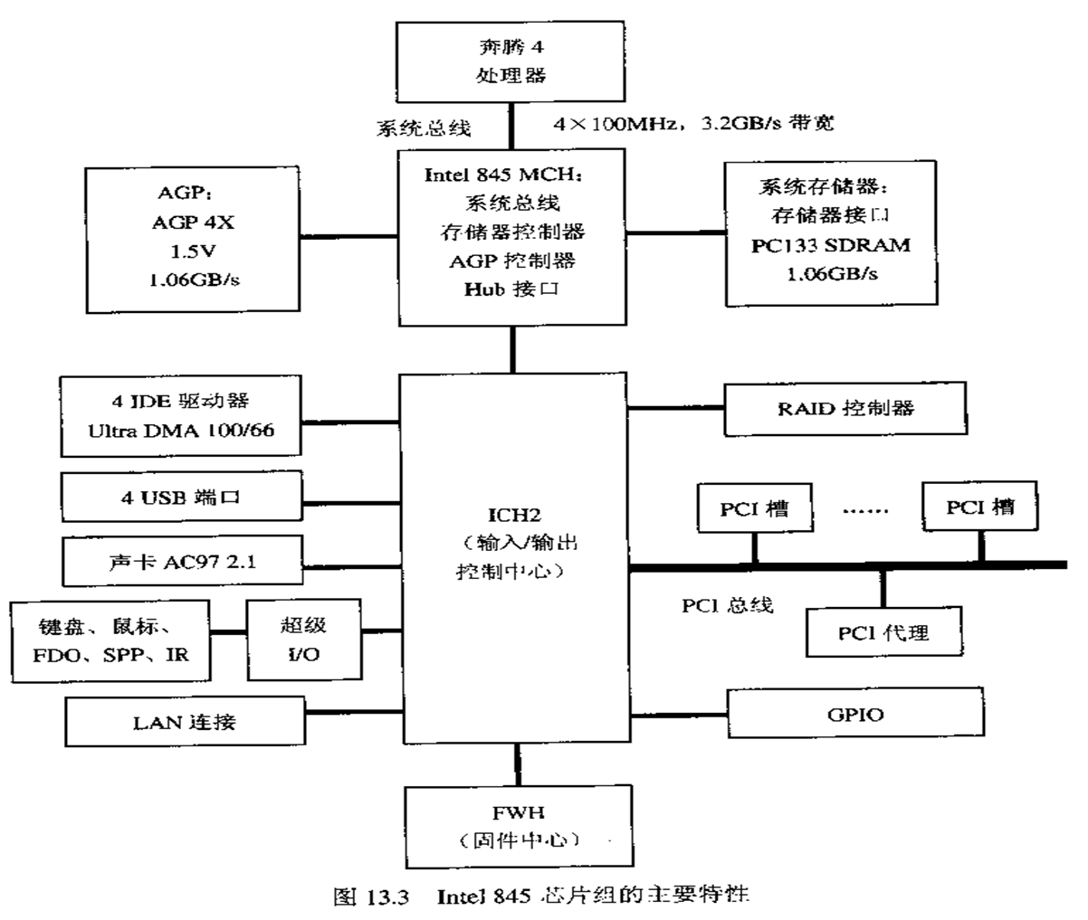
例：奔腾4和Intel845芯片组的结构框图

Slide 37
1.3.4.以通道为基础的结构（大、中型机的典型结构）
在系统连接上分为四级：主机、通道、设备控制器、外部设备。
第一级
第二级
第三级
第四级
设备
控制器
主机
…
CPU
通道
…
外设
外设
设备
控制器
外设
…
外设
…
设备
控制器
外设
…
外设
主存
通道
…
设备
控制器
…
外设
外设
通道是承担I/O操作管理的主要部件，能使CPU的数据处理和与外部设备交换信息这两项操作同时进行。

Slide 38
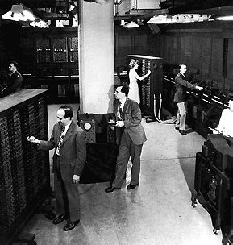

§1.4 计算机的发展
1. 第一台电子计算机ENIAC （1946年）
(Electronic Numeirical Integrator And Calculator)
5000次加法/秒
体重28吨
占地170m²
18800只电子管
1500个继电器
功率150KW

Slide 39
§1.4 计算机的发展
1. 第一台电子计算机ENIAC （1946年）
(Electronic Numeirical Integrator And Calculator)
电子计算机诞生的基础：
1) 电子管的出现；
2) 战争的需要
计算机发展的主要动力：
1) 微电子技术的发展;
2) 应用

Slide 40
§1.4 计算机的发展
2. 计算机发展的几个阶段
1946—1959 电子管,软件处于初级阶段,使用机器/汇编语言；(IAS)
1959—1964 晶体管, 软件开始使用高级语言；(IBM7094,CDC1604)
1964—1975 SSI，MSI，出现操作系统、MIS, 微型机、系列机
1975—1990 LSI,VLSI，出现DBMS、网络，软件产业迅速发展。微机分支
1990— ULSI/ ELSI（甚大/极大规模集成电路），超标量技术
3. 微型计算机发展的五个阶段
1971—1972 4位和8位微处理器，2000器件/片。
1973—1977 8位微处理器，10000器件/片，微机外设得到发展。
1978—1980 16位微处理器，30000器件/片，功能相当于过去小型机。
1981—1995 32位微处理器，50万器件/片，相当于过去大中型机。
1996— 32-64位微处理器，100万器件以上/片，具有音频、视频处理能力。

Slide 41
§1.4 计算机的发展
4．当代超级计算机
世界超算500强排行榜（2023.2）
（ http://www.top500.org）
(1) Frontier 美国 ORNL
(2) Supercomputer Fugaku 日本 富士通
(3) LUMI EuroHPC（欧洲高性能计算联合企业）
（4）Leonardo EuroHPC Atos
(5) Summit 美国 IBM
(6) Sierra 美国 IBM
(7) Sunway TaihuLight(神威·太湖之光) 中国
超算的主要难题：编程、功耗。

Slide 42
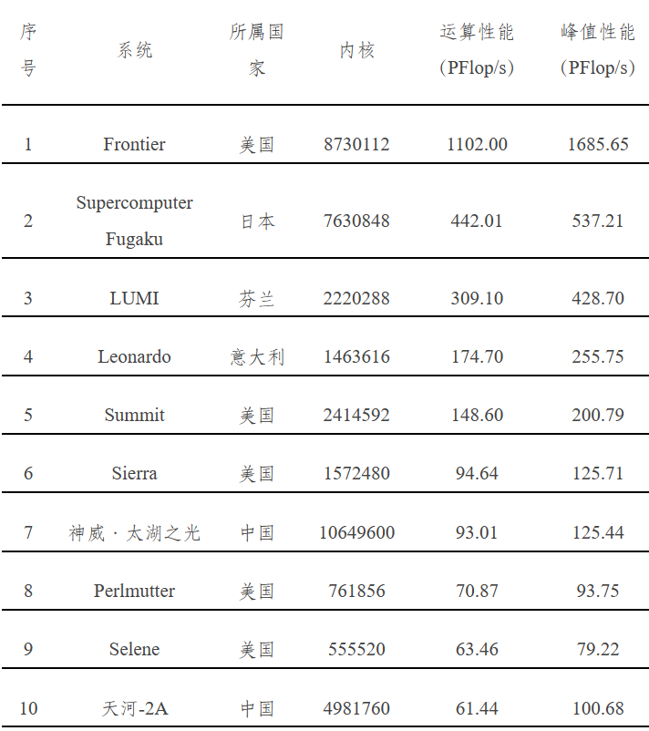
§1.4 计算机的发展
世界超算500强排行榜（2022.11.14）
中国虽然只有两台超算系统进入了TOP10，但有162台系统进入了Top500的榜单，相比去年的173台有所下降，但依然比欧洲多31台、比美国多36台，在数量上位居世界第一。
在算力方面，美国入榜的超算系统总性能占据Top500所有系统总性能的43.2%，排名第一，日本以19.6%排名第二，中国以10.6%位列第4。
值得注意的是，中国已停止向TOP500委员会提交最先进的超算系统信息，这也导致在对全球的超级计算机数量进行统计时，外媒不得不将中国的数据排除在外。

Slide 43
§1.4 计算机的发展
4．当代超级计算机
美国 Frontier
当前系统内核个数： 8,730,112个
峰值速度：1,102 PFlop/s 每秒百亿亿级别
能效等级：52.23gigaflops/watt

Slide 44
§1.4 计算机的发展
神威·太湖之光: -- 国产化！ 2016年夺冠
处理器个数：10,649,600
峰值速度：12.54 亿亿次/秒
持续速度：9.3 亿亿次/秒
（开机1分钟 = 72亿人算32年）
功耗：15.37兆瓦
操作系统：Sunway RaiseOS 2.0.5
运行于：无锡超级计算中心
为高分辨率地球系统数值模拟、流体力学等研究提供服务。

Slide 45
§1.4 计算机的发展
5．计算机的发展趋势 ——两极分化
-微型化（体积）：微型化、网络化、高性能、多用途
-巨型化（计算能力）：超高速、并行处理、智能化
6．后PC时代的几个特征
计算资源多样化，I/O设备无处不在，数据中心与PC等共存
软件和硬件协同设计(硬件、OS和编译器之间的关联更加密切)
对应用程序员的要求更高
编写高效程序必须了解计算机底层结构
必须掌握并行程序设计技术和工具
应用问题更复杂，领域更广
云计算+智能终端

Slide 46
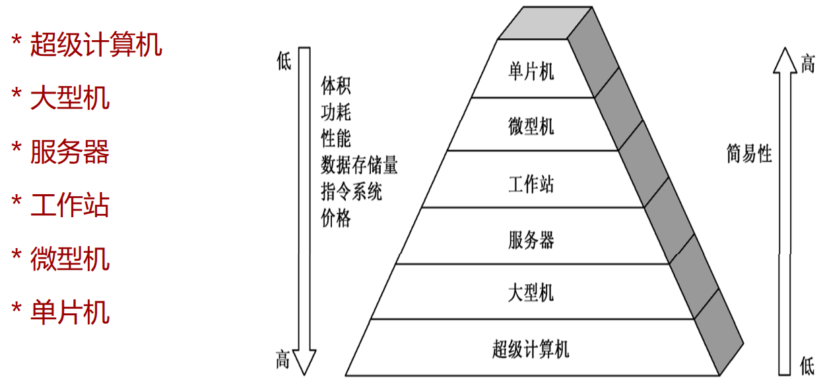
§1.4 计算机的发展
7．通用计算机分类
通用计算机根据体积、简易性、功率损耗、性能指标、 数据存储容量、指令系统规模和机器价格等可以分为：

Slide 47
§1.5 计算机的主要性能指标
1.机器字长
计算机一次能并行处理的二进制位数，由CPU中的加法器、寄存器的位数决定。
字长标志着精度，字长越长，数据表示范围越大，精度越高。
不同计算机的字长可能不同，常用的有32位、64位等。
2.数据通路宽度
数据总线一次所能并行传送信息的最多二进制位数。
一般指CPU外部的数据总线宽度。
CPU外部数据总线宽度和CPU内部数据总线宽度可能相同或不同。

Slide 48
§1.5 计算机的主要性能指标
3.存储容量
存放二进制信息的总位数
存储单元数×存储字长
如 512K×32位
主存容量
1K = 2¹⁰
字节数
1B = 8 b ，1KB = 1024 B = 2¹⁰B (B - Byte, b – bit)
1MB = 1024KB = 2²⁰B, 1GB = 2³⁰B
1TB = 2⁴⁰B, 1PB = 2⁵⁰
辅存容量
字节数
如 512GB
习惯上，硬盘1MB为10⁶字节

Slide 49
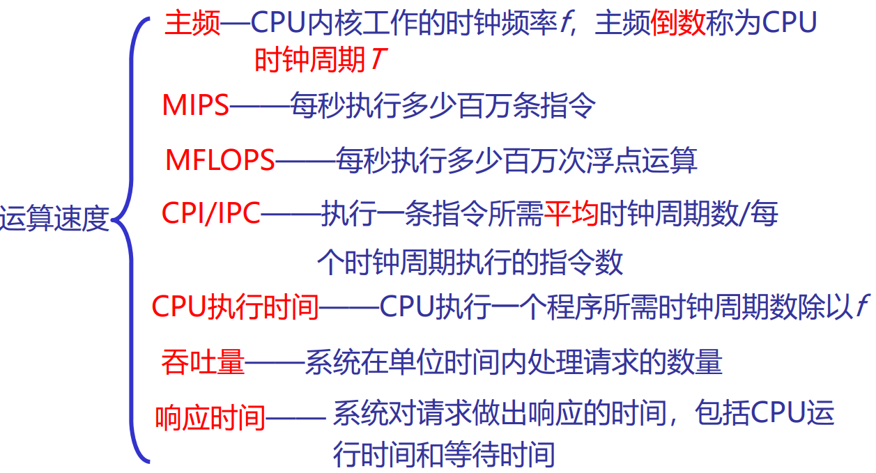
§1.5 计算机的主要性能指标
4.运算速度
运算速度与许多因素有关，有不同的衡量方法。
注意：主频与CPU实际运算能力之间不是唯一、直接的关系

Slide 50
本章要点：
1．计算机系统的概念:
硬件和软件的综合体，软硬件的逻辑等价
2. 层次结构及虚拟机器概念
3. 计算机硬件的典型组成结构
4．诺依曼体制的要点及存储程序控制的含义
5．计算机的主要性能指标
思考题：P14 1--6

Slide 51
本章推荐的扩展阅读：
高性能计算机发展简史及当今技术水平；
流行微机或嵌入式计算机的发展及技术现状。
思考：
以笔记本电脑或智能手机的开机过程为例，你认为最需要改善用户体验的是什么？从开机过程能否想象出系统有哪些基本组成部件?

Slide 52
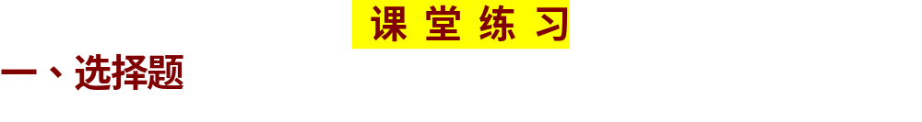
1. 发明的第一台电子数字计算机是 。
A. ENIAC B. EDVAC C. EDSAC D. UNIVAC
2. 世界上第一台电子数字计算机研制成功的时间是 。
A. 1946年 B. 1947年 C. 1951年 D. 1952年
3. 多媒体计算机是指 。
A. 具有多种外部设备的计算机
B. 能与多种电器连接的计算机
C. 能处理多种媒体信息的计算机
D. 借助多种媒体操作的计算机
4. 电子数字计算机工作最重要的特征是 。
A. 高速度 B. 高精度
C. 存储程序自动控制 D. 记忆力强

Slide 53
5. 通常所说的主机是指 。
A. CPU B. CPU和内存
C. CPU、内存和外存 D. CPU、内存和硬盘
6. CPU处理的数据基本单位为字，一个字的二进制位数为 。
A. 8 B. 16 C. 32 D. 与CPU芯片的型号有关
7. bit的意义是 。
A. 字 B. 字节 C. 字长 D. 二进制位
8. 1MB = 。
A. 1000字节 B. 1024字节 C. 1000*1000字节 D. 1024*1024字节
9. 一个字节的二进制位数为 。
A. 8 B. 16 C. 32 D. 与CPU芯片的型号有关

Slide 54
10. 一个完整的计算机系统包括 。
A. 运算器、存储器、控制器 B. 外部设备和主机
C. 主机和实用程序 D. 配套的硬件设备和软件系统
11. 中央处理机（CPU）包括 。
A. 运算器 B. 控制器
C. 控制器和运算器 D.运算器和存储器
12. CPU中控制器的功能是 。
A. 进行逻辑运算 B. 进行算术运算
C. 分析指令并发出相应的控制信号 D. 只控制CPU工作
13. 计算机能直接识别的语言是 。
A. 汇编语言 B. 自然语言 C. 机器语言 D. 高级语言
14. 微型计算机中运算器的主要功能是 。
A. 控制计算机的运行 B. 算术运算和逻辑运算
C. 分析指令并执行 D. 负责存取存储器中的数据

Slide 55
15. 计算机的软件系统包括 。
A. 程序与数据 B. 系统软件与应用软件
C. 操作系统与语言处理程序 D. 程序、数据与文档
16．计算机的存储器系统包括 。
A. RAM B. ROM
C. 主存储器 D. Cache、主存储器和辅助存储器
17. 微型计算机的发展以 技术为标志。
A. 操作系统 B. 微处理器 C. 磁盘 D. 软件
18. 电子计算机技术在约六十年中虽有很大的进步，但至今其运行仍遵循着一位科学家提出的基本原理。这位科学家是 。
A. 牛顿 B. 爱因斯坦 C. 爱迪生 D. 冯·诺依曼
19.计算机在取指令时所要取的指令的地址是由_____的值来确定的。
A. 程序计数器PC B. 指令寄存器IR C. 累加器 D. 变址寄存

Slide 56
20. ‎下列属于冯•诺依曼计算机的核心思想是 。
A.采用补码 B.存储器按地址访问
C.采用总线 D.存储程序和程序控制
21．下列说法中，错误的是 。
A.寄存器的数据位对微程序级用户透明
B.软件与硬件具有逻辑功能的等价性
C.计算机系统层次结构中，微程序属于硬件级
D.固件功能类似软件，形态类似硬件
22.（多选）‎‏下列关于计算机系统层次结构的描述中，正确的是 。
A.低层用户对硬件的透明性比高层用户要低
B.不同层次面向不同用户，看到计算机的属性不同
C.指令集架构层是软、硬件间的接口
D.低层代码执行效率比高层代码执行效率高

Slide 57
23.‎ （多选）下列关于硬件与软件关系的描述中，正确的是
A. 软件能完成的功能及性能与硬件有关
B. 硬件是软件运行的基础
C. 软件的发展也推动硬件的发展
D. 硬件的发展推动了软件的发展
24.（多选）下列计算机系统性能评价的描述中正确的是
A.同一程序在不同机器上运行时得到的MIPS值不一定相同
B.程序的CPI值越低，计算机的性能越高
C.主频高的机器性能不一定高
D.程序MIPS值越高，计算机的性能越高

Slide 58
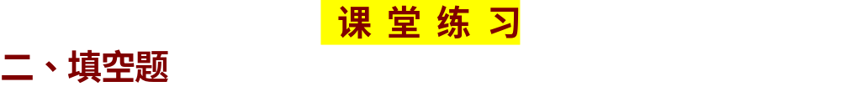
1．计算机系统由 系统和 系统构成。
2．现在主要采用 结构作为微/小型计算机硬件之间的连接方式
3．三态门电路比普通门电路多一种 状态。
4．计算机系统的层次结构中，位于硬件之外的所有层次统称为 。
5．访问256KB的存储空间，需要的地址线数最少为 根。
6．某计算机指令集中共有A、B、C、D四类指令，它们占指令系统的比例分别为40% 、20%、20%、20%, 各类指令的CPI分别为 2、3、4、5；该机器的主频为600MHZ，则该机的MIPS为 。（保留到小数点后一位）
7．若某程序编译后生成的目标代码由A、B、C、D四类指令组成，它们在程序中所占比例分别为20%、40%、20%、20%。已知A、B、C、D四类指令的CPI分别为1、2、2、2。现需要对程序进行编译优化，优化后的程序中B类指令条数减少了一半，而其它指令数量未发生变化。假设运行该程序的计算机CPU主频为500MHZ。优化后程序的CPI为 。（保留到小数点后一位）

Slide 59
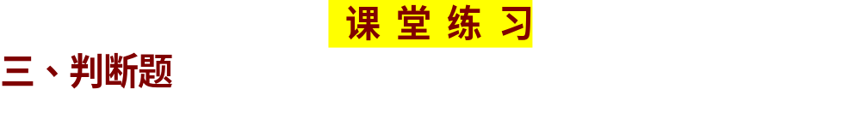
1．存储程序的基本含义是将编好的程序和原始数据事先存入主存中。
2．利用大规模集成电路技术把计算机的运算部件和控制部件做在一块集成电路芯片上，这样的一块芯片叫做单片机。
3．计算机“运算速度”指标的含义是指每秒钟能执行多少条操作系统的命令。

Slide 60
课堂同步练习解答：
一、选择题
A A C C B D D D A D C C C B B D B D A D
A ABCD ABCD AC
二、填空题
1．硬件，软件 2．总线 3．浮空（或高阻）
4．虚拟机器 5．18 6．187.5
7．1.75
三、判断题
1．对。
2．错。这样的芯片应成为CPU。
3．错。应指每秒执行多少条指令或每秒执行多少次浮点运算。

